Slide 1

Опыт организации работы ММО старших воспитателей города Новосибирска по актуальным направлениям развития дошкольного образования
Татаурова Маргарита Николаевна старший воспитатель МАДОУ д/с № 429 ЦО руководитель ММО старших воспитателей ДОО

Slide 2
Муниципальное методическое объединение
старших воспитателей ДОУ
Руководитель ММО:
Татаурова Маргарита Николаевна
старший воспитатель МАДОУ д/с № 429 Центрального округа г. Новосибирска
Куратор ММО:
Курбасова Татьяна Павловна
старший методист отдела профессионального роста педагогов и руководителей образовательных организаций МАУ ДПО «НИСО»
Состав ММО:
Захарченко Елена Петровна старший воспитатель МКДОУ д/с № 481 Ленинского р-на
Запрудская Елена Алексеевна старший воспитатель МАДОУ д/с № 35 Первомайского р-на
Зонова Надежда Николаевна старший воспитатель МБДОУ д/с № 234 Октябрьского р-на Галкина Людмила Николаевна старший воспитатель МАДОУ д/с № 439 Дзержинского р-на Калягина Юлия Николаевна старший воспитатель МБДОУ д/с № 426 Советского р-на
Панюшкина Марина Михайловна старший воспитатель МБДОУ д/с № 460 ЦО
Ракитянская Оксана Геннадьевна старший воспитатель МКДОУ д/с № 494 Кировского р-на
Колбина Эльвира Владимировна старший воспитатель МКДОУ д/с № 77 Калининского р-на

Slide 3
Муниципальное методическое объединение
старших воспитателей ДОУ
Методическая тема ММО:
Повышение качества дошкольного образования в ДОУ, обновление содержания и
педагогических технологий в условиях реализации ФГОС ДО и ФОП ДО.
Цель: Организация методического
сопровождения,
совершенствованию профессиональной компетентности и
способствующего
педагогического
мастерства старших воспитателей, объединение их творческих инициатив для
повышения качества дошкольного образования в городе Новосибирске.
Задачи:
организовать информационно-методическую поддержку и обсуждение актуальных вопросов дошкольного образования в контексте новых законодательных и программных документов;
создавать условия для профессионального и творческого роста педагогов в целях успешного освоения нового содержания, технологий и методов педагогической деятельности в рамках реализации Федерального государственного образовательного стандарта дошкольного образования и профессионального стандарта педагога;
выявлять, обобщать и распространять передовой педагогический опыт.

Slide 4
Заседания ММО в 2022/2023 учебном году
Единая методическая тема ММО
«Формирование и оценка функциональной грамотности обучающихся»
№ п/п | Дата | Тема
1 | 09.09.2022 | Митап-сессия профессиональных объединений педагогов и руководителей образовательных организаций города Новосибирска
2 | 16.11.2022 | «Организация образовательного процесса в группе ДОО: от постановки цели – к выбору методов, приемов и видов общения»
3 | 20.12.2022 | «Качество документирования образовательной деятельности в ДОО»
4 | 27.02.2023 | «Организация системы наставничества в дошкольном образовательном учреждении»
5 | 30.03.2023 | Стратегическая сессия по согласованию стратегических ориентиров и планированию развития системы методической работы в муниципалитетах на 2023-24 учебный год
6 | 19.04.2023 | «Современные модели и технологии наставничества в педагогической практике»
7 | 16.05.2023 | «Подведение итогов деятельности ММО старших воспитателей ДОУ. Планирование деятельности на 2023/24 учебный год»

Slide 5
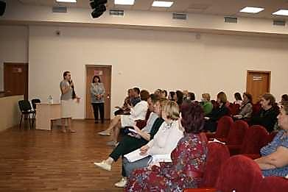
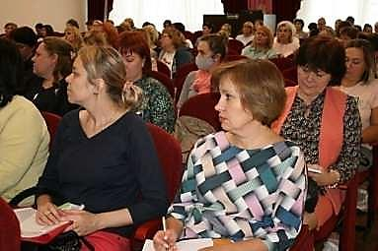
I заседание ММО 09.09.2022
Митап-сессия профессиональных объединений педагогов и руководителей образовательных организаций города Новосибирска
Участники мероприятия собрались, чтобы сверить основные направления деятельности, посмотреть, что изменилось в методической системе и как будет строиться работа в консолидации с НИПКиПРО в течение этого учебного года. В завершение мероприятия состоялась работа участников митап-сессии по своим методическим объединениям.
www.nios.ru
.

Slide 6
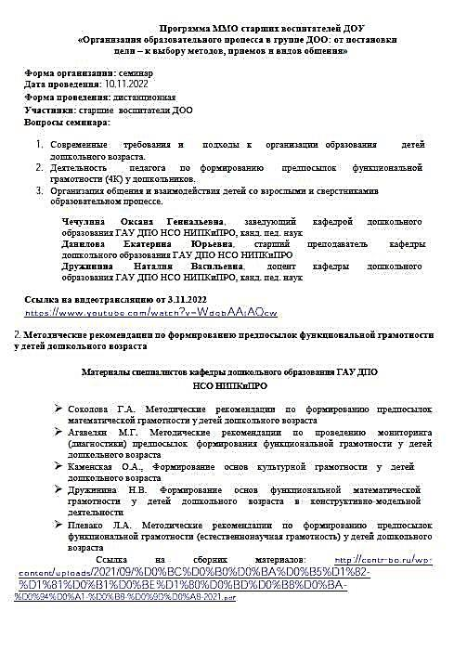
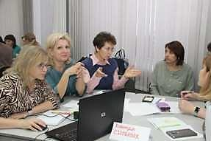
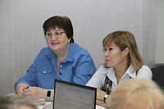
II ММО 16.11.2022
«Организация образовательного процесса в группе ДОО:
от постановки цели – к выбору методов, приемов и видов общения»
(дистанционный формат по итогам проектировочной сессии НИПКиПРО)

Slide 7
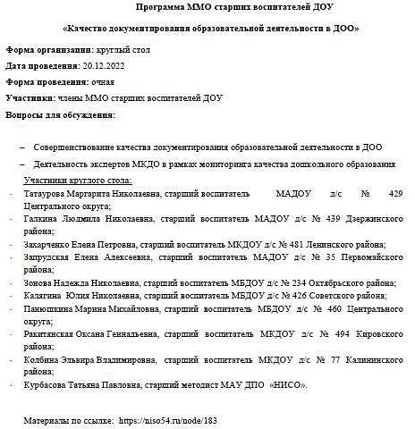
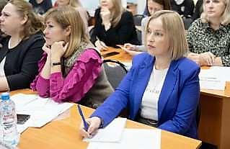
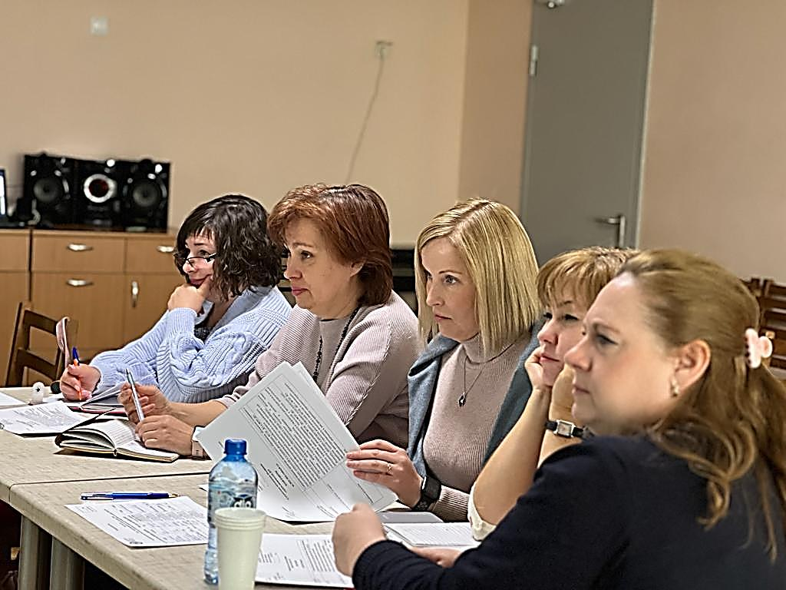
III заседание ММО 20.12.2022
«Качество документирования образовательной деятельности в ДОО»

Slide 8
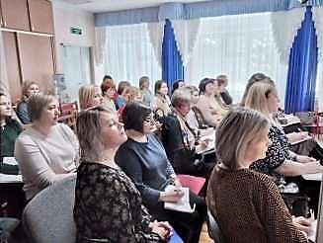
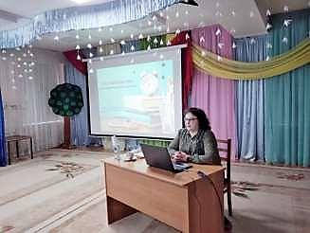
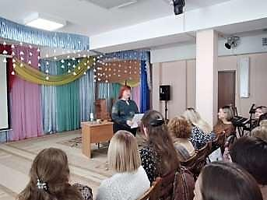
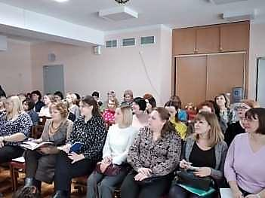
IV заседание ММО 27.02.2023
«Организация системы наставничества в дошкольном
образовательном учреждении»

Slide 9
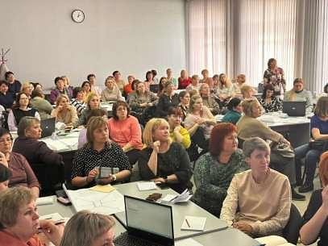
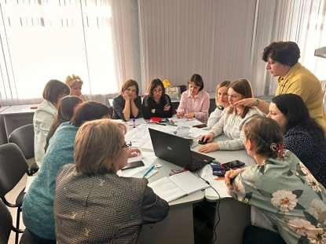
V заседание ММО 30.03.2023
Стратегическая сессия по согласованию стратегических ориентиров и планированию развития системы методической работы в муниципалитетах на 2023-24 учебный год
Кафедра дошкольного
образования
НИПКиПРО
провела
стратегическую воспитателей,
сессию для
руководителей муниципальных
методических
объединений
воспитателей
групп раннего возраста, старших воспитателей и музыкальных руководителей.
Стратегическая сессия была посвящена
согласованию стратегических ориентиров и
планированию развития системы методической работы в муниципалитетах на 2023-24
учебный год. www.nipkipro.ru

Slide 10
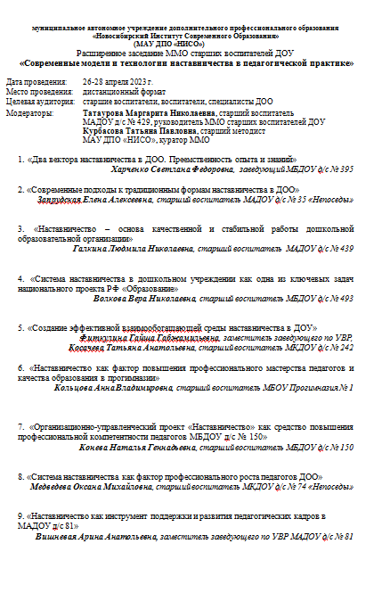

VI заседание ММО 19.04.2023
«Современные модели и технологии наставничества в педагогической практике» (дистанционный формат)

Slide 11
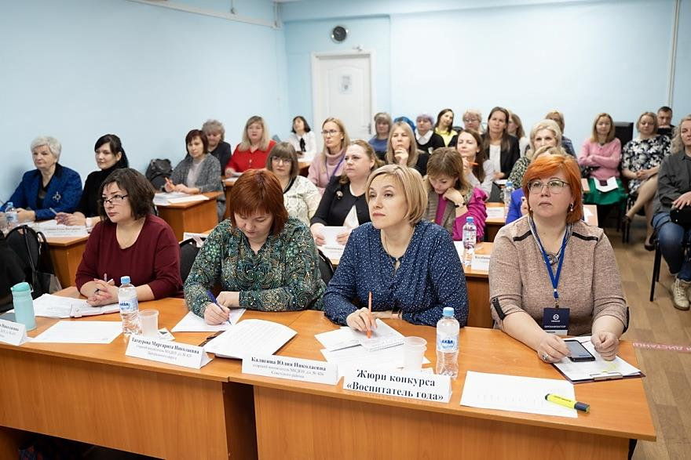
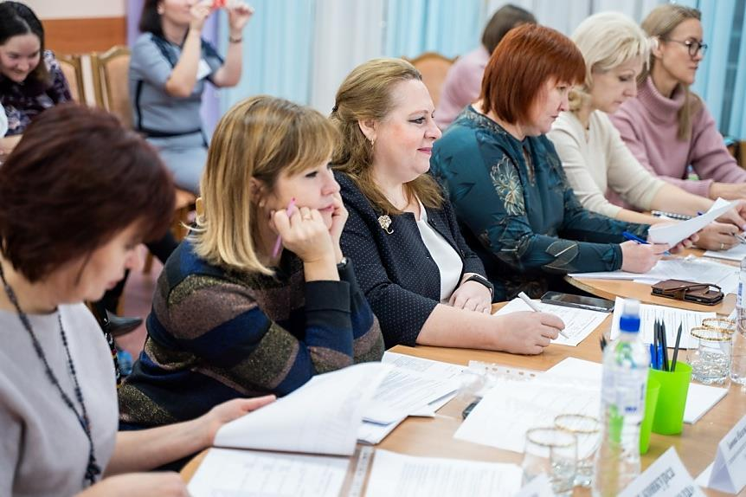
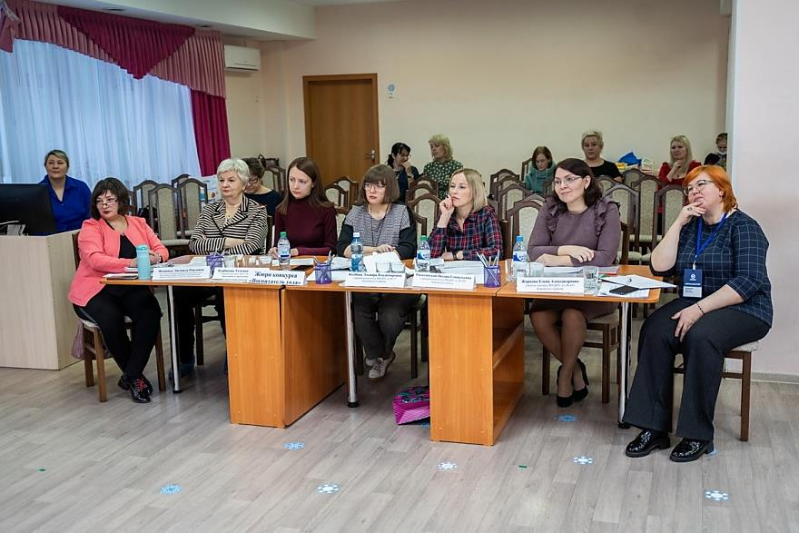
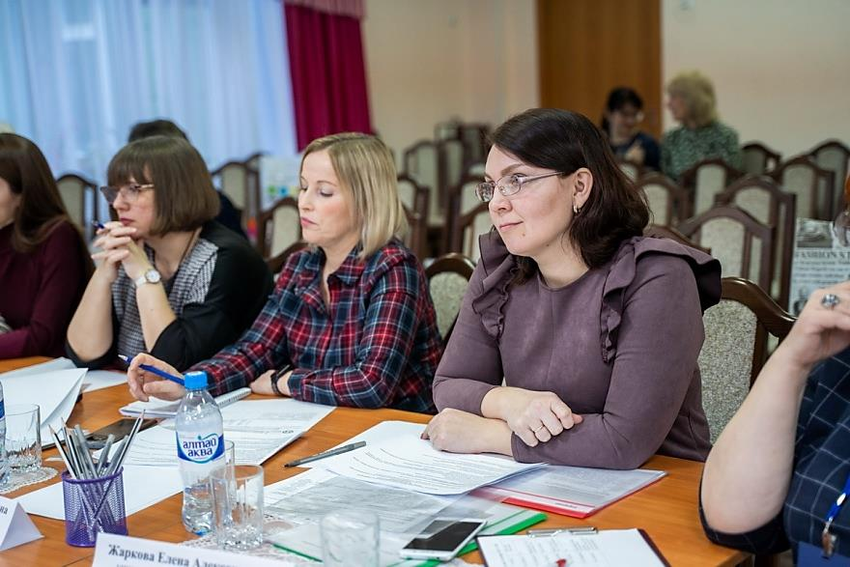
Участие членов ММО в конкурсах профессионального мастерства в качестве членов жюри

Slide 12
VII заседание ММО 16.05.2023
Подведение итогов деятельности ММО старших воспитателей ДОУ. Планирование деятельности на 2023/24 учебный год
Актуальные направления деятельности ММО
в 2023-2024 учебном году
Внедрение ФОП ДО: задачи, целевые ориентиры и планируемые результаты,
методы, формы, технологии.
Совершенствование инфраструктуры ДОО.
Формирование предпосылок функциональной грамотности у дошкольников в
контексте ФОП ДО.
Реализация Указа Президента РФ о сохранении и укреплении традиционных
Российских духовно-нравственных ценностей.
Обязательная часть плана
Организация и проведение заседаний ММО.
Вариативная часть плана
Подготовка и проведение открытых образовательных мероприятий.

Slide 13
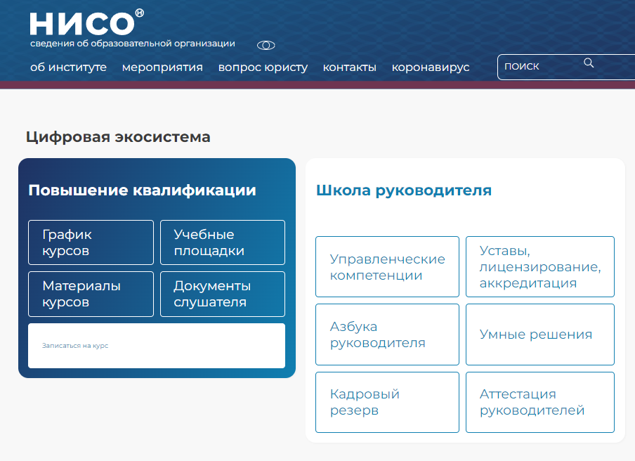
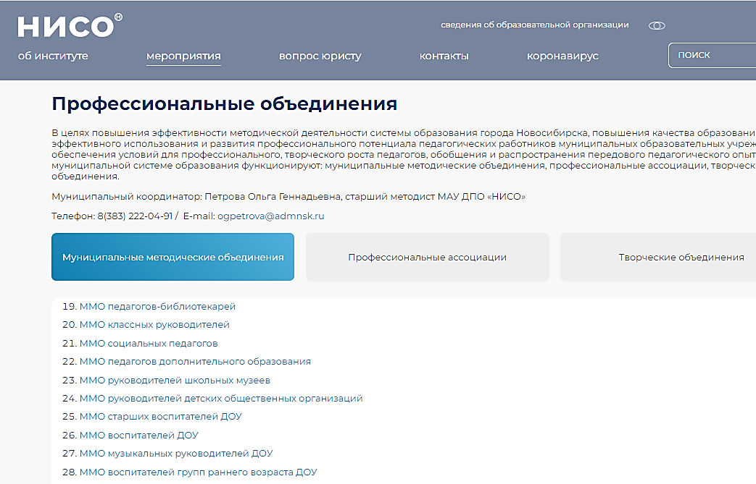
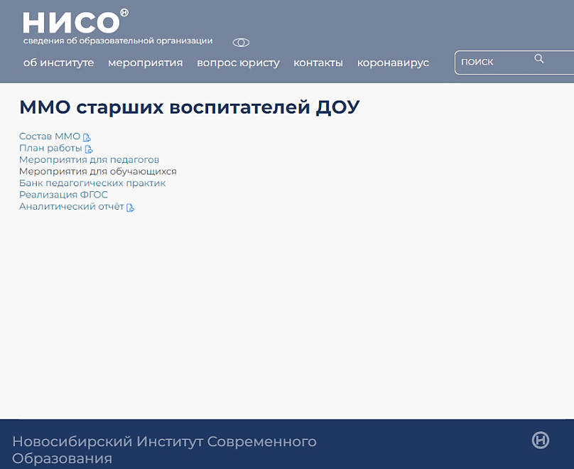
Размещение информации о ММO на сайте www.niso54.ru

